Slide 1

親しくなりたい！
우당탕탕 마을 적응기
3WDJ Team くつした
Kim Ideun, Byun SuJung

Slide 2
개발일정
1
0928 ~ 1011
3
1021 ~ 1101
STEP 01
STEP 03
유니티 기초 다지기
기술 검증
2
1012 ~ 1020
STEP 02
주제 선정 및 기획

Slide 3
개발일정
4
1104 ~ 1110
6
1126 ~
STEP 04
STEP 06
메인화면, 소개페이지 구현
디버깅
5
1111 ~ 1125
STEP 05
미니게임 구현

Slide 4

Index
TEXT
세계관, 캐릭터 설정
TEXT
시스템 및 UI 디자인
TEXT
타겟유저 및 기획
TEXT
기획 배경 및 게임소개
TEXT
멤버 소개
TEXT

Slide 5
IDeun
SuJung
Kim
Byeon
Responsibility
Responsibility
Planning
Visual Novel
Clicker Game
Design
Run Game
Jump Game

Slide 6



기획배경
기획배경 및 게임소개
고양이
를 좋아하는 사람의,
집사를 꿈꾸는 사람들의 대리만족
힐링
미니게임

Slide 7
기획배경
기획배경 및 게임소개
고양이
힐링
이 필요한 사람들에게,
소소하고 귀여운 스토리
미니게임

Slide 8
기획배경
기획배경 및 게임소개
고양이
힐링
누구나 어려움 없이
플레이 가능!!
미니게임

Slide 9
게임소개
기획배경 및 게임소개
고양이를 좋아하는 당신!
저희 “ 親しくなりたい！＂를 플레이 해 보시면 어떨까요?
귀여운 고양이들과 함께 하는 다양한 미니게임!
작은 마을에서의 소소하고 포근한 이야기로 ‘힐링’을 선물 해 드립니다

Slide 10
타겟유저
타겟유저 및 기획
1
고양이를 좋아하는 사람
2
라이트한 게임을 좋아하는 사람
3
스토리가 있는 게임을 좋아하는 사람

Slide 11
기획
타겟유저 및 기획
플레이어가 새로 이사 온 주민이 되어
마을 고양이를 한 마리, 한 마리 공략해 나가는
비주얼노벨형식 미니게임

Slide 12




기획
타겟유저 및 기획
Jumping Game
Clicker Game
Run Game
Rhythm Game
“시장을 달리는
생선’’
“내 이웃이 이렇게
매정할 리 없어!’’
“이장님께 닿기를’’
“길냥이 우인장’’

Slide 13
시스템
시스템 및 UI 디자인
실패
시작
에피소드
선택
비주얼
노벨
미니게임
성공
비주얼
노벨 (+)
에피소드
해금

Slide 14
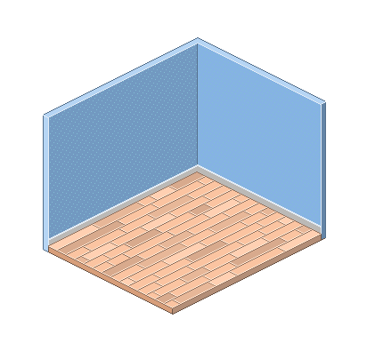


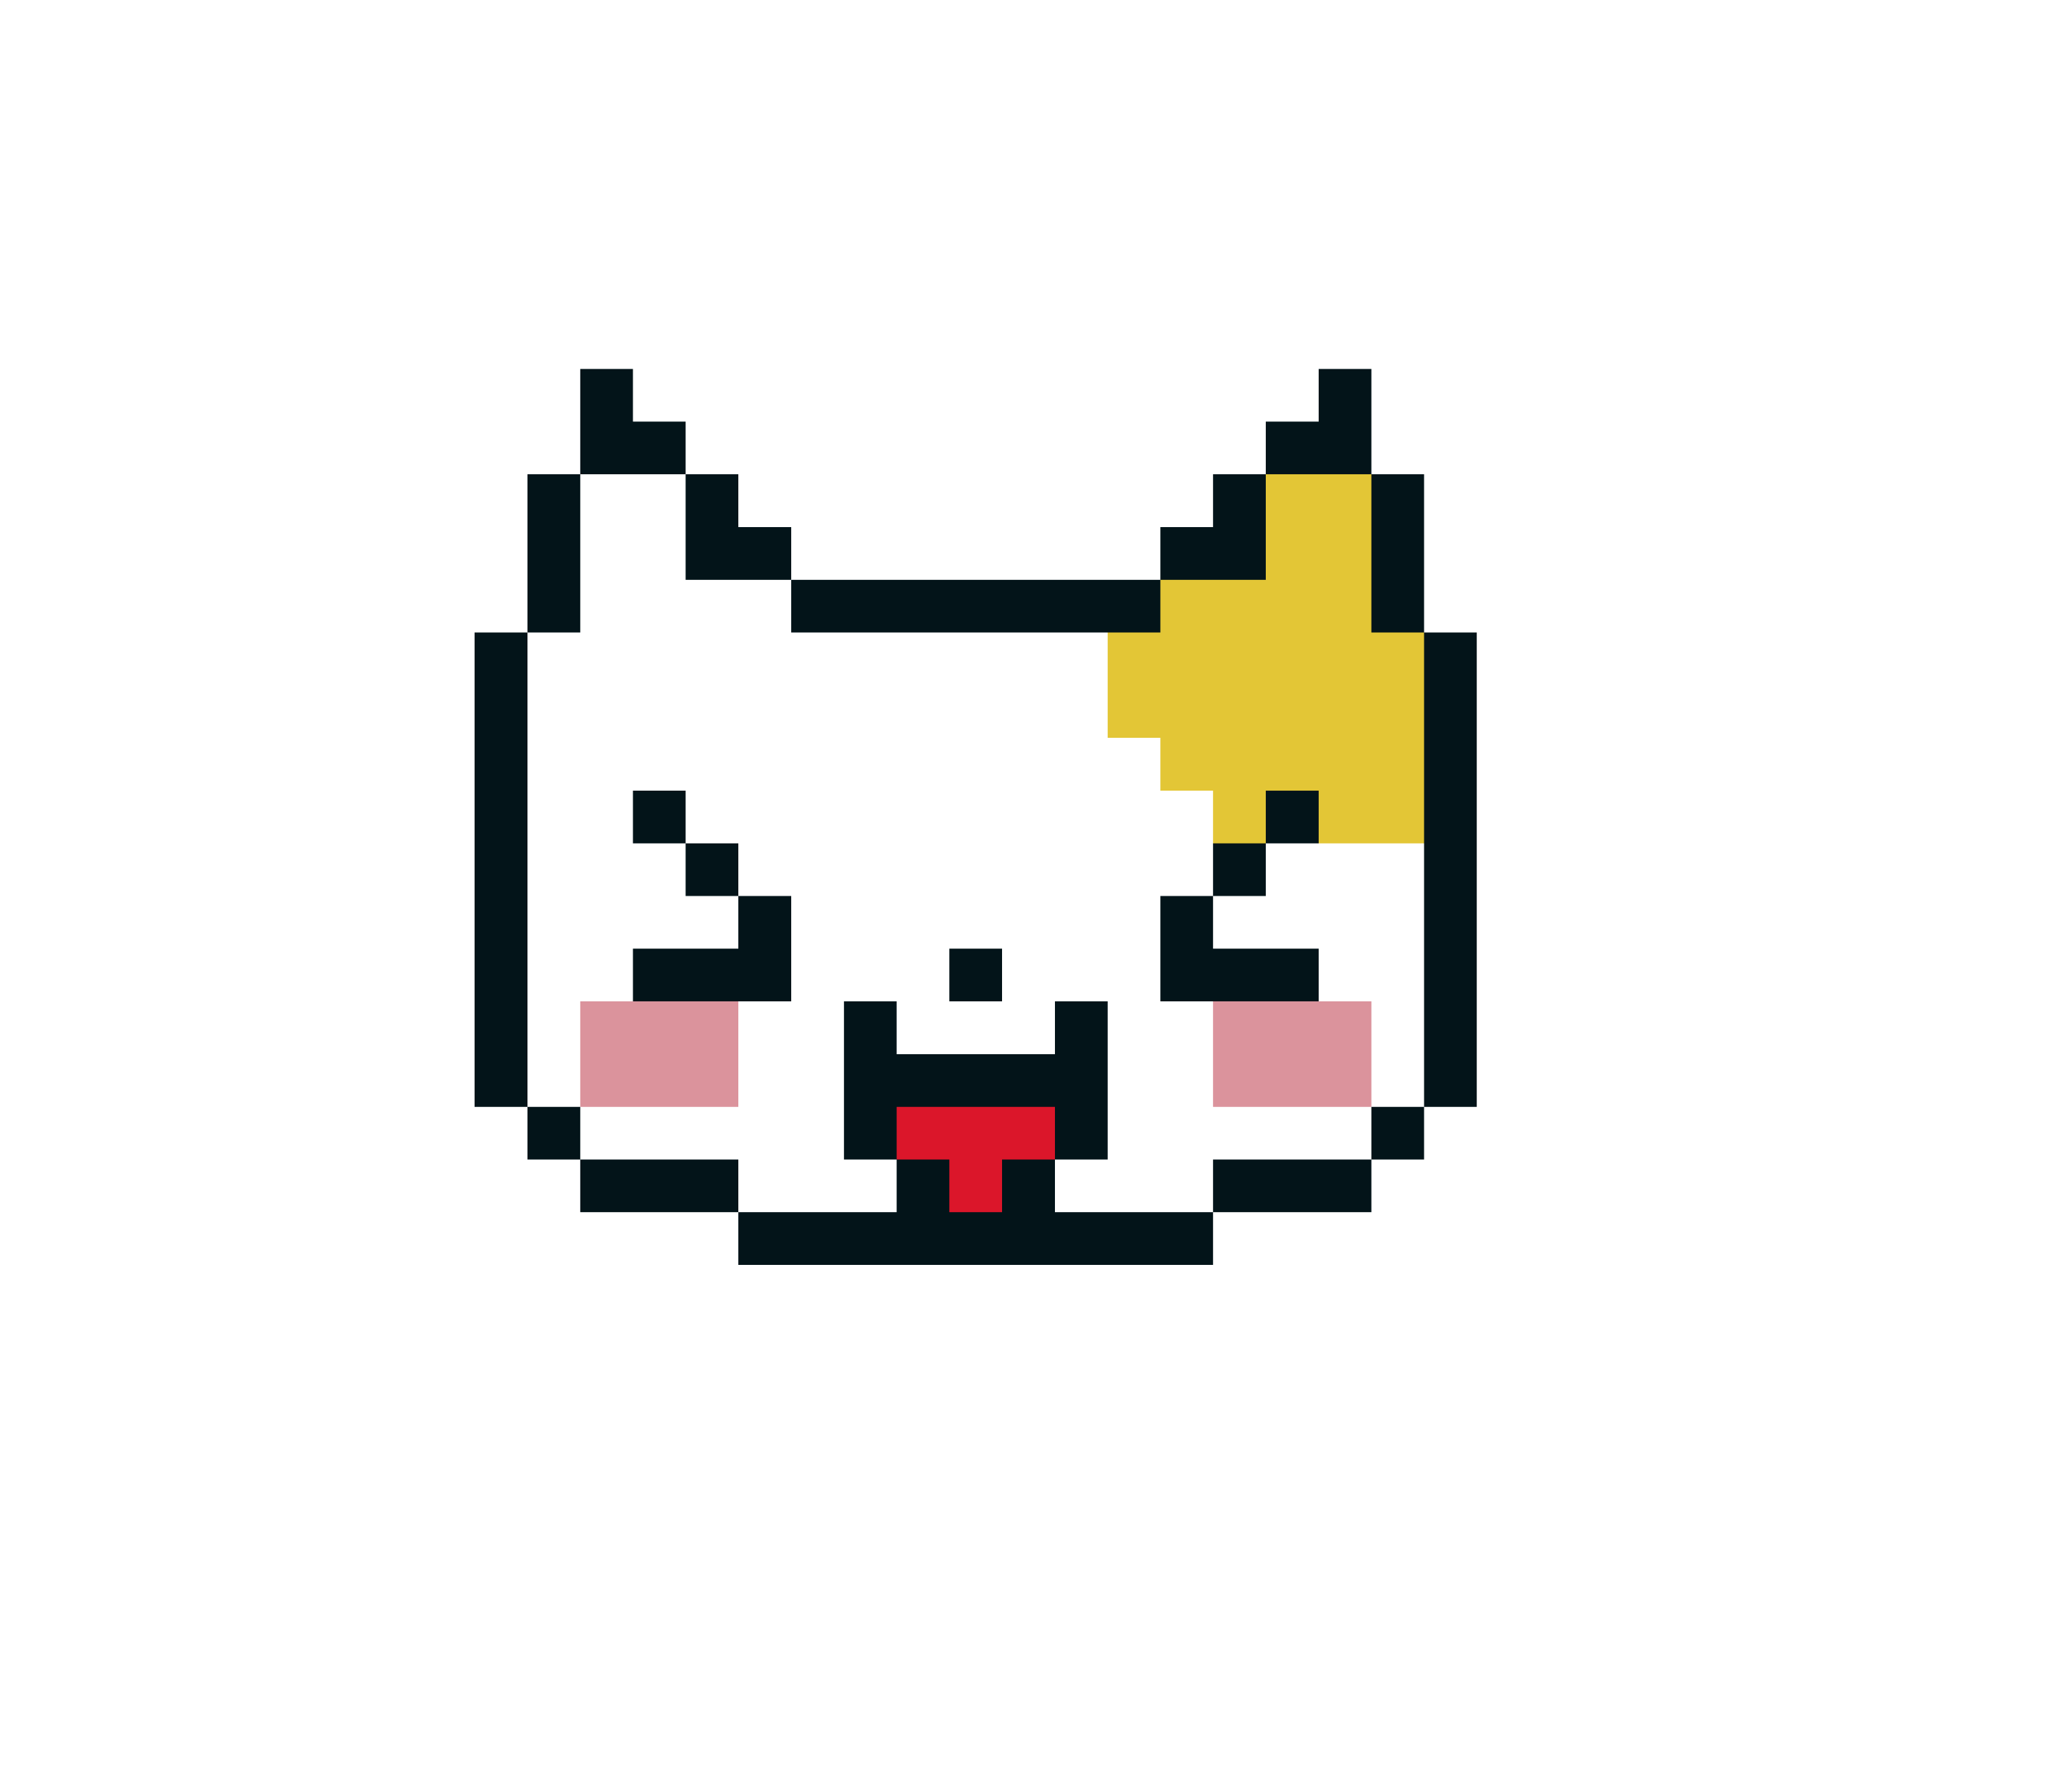
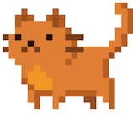



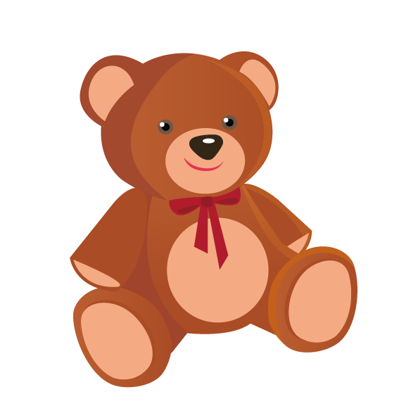
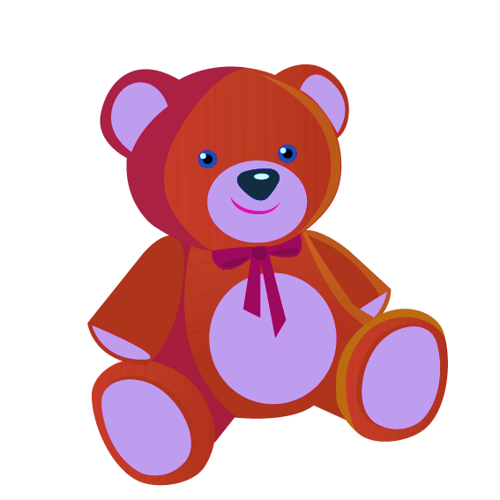



UI 디자인
시스템 및 UI 디자인
클릭 시 주요 고양이
소개 페이지로 이동
씬1
씬2
클릭 시 에피소드 선택창으로 이동
씬3
씬4
씬5
클릭 시 옵션 및
유저 프로필 창
씬6

Slide 15

UI 디자인
시스템 및 UI 디자인
Select Level !
씬1
에피소드 선택창
클릭 시 해당 고양이와
난이도 나타남
씬2
씬3
씬4
씬5
씬6

Slide 16

UI 디자인
시스템 및 UI 디자인
Select Level !
씬1
씬2
씬3
씬4
씬5
씬6

Slide 17
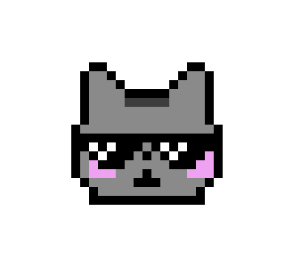
UI 디자인
시스템 및 UI 디자인
Select Level !
씬1
씬2
씬3
씬4
씬5
씬6

Slide 18

UI 디자인
시스템 및 UI 디자인
Select Level !
씬1
씬2
씬3
씬4
씬5
씬6

Slide 19


UI 디자인
시스템 및 UI 디자인
Episode 1
씬1
씬2
씬3
씬4
씬5
씬6

Slide 20


UI 디자인
시스템 및 UI 디자인
Episode 2
씬1
씬2
씬3
씬4
씬5
씬6

Slide 21

UI 디자인
시스템 및 UI 디자인
Episode 3
씬1
씬2
씬3
씬4
씬5
씬6

Slide 22
세계관
세계관, 캐릭터 설정
전 마을에서 괴롭힘을 당해 츄르마을로 이사를 하게 된 “플레이어“
이번 마을에서는 반드시 주민들과 친하게 지내기를 결심한다.
하지만 까다롭고 예민해서 친해지기 쉽지 않은 마을 주민들.
이장님의 도움을 받아 주민들에게 호감을 사, 꼭 친해지도록 하자!

Slide 23



UI 디자인
시스템 및 UI 디자인
Episode 4
씬1
씬2
씬3
씬4
씬5
씬6

Slide 24
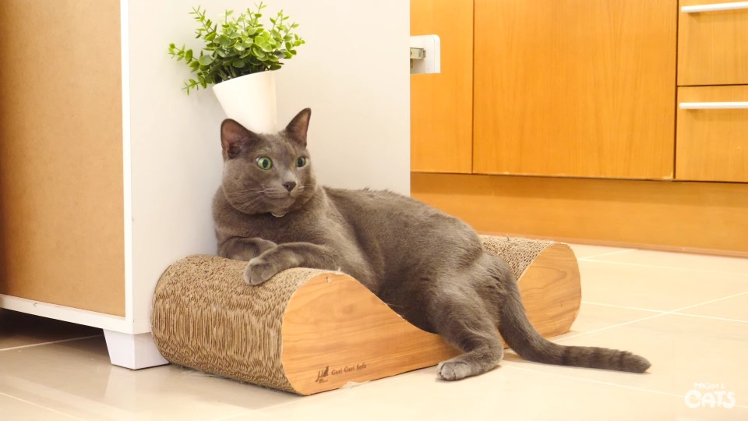
캐릭터 설정
세계관, 캐릭터 설정
츄르마을 이장님
에피소드1 점핑게임의 NPC
게임 성공 시 마을 주민들과 친해지기 위한 정보를 제공
높은 나무 위에 살고있어 구름을 밟고 높이 높이 올라가야 만날 수 있다.
1
이장님

Slide 25
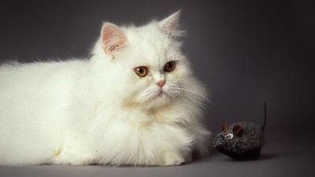
캐릭터 설정
세계관, 캐릭터 설정
플레이어의 옆집에 사는 냥이
에피소드2 클리커게임의 NPC
게임 성공 시 문을 열어주고 캣닢을 줄 수 있다.
귀가 좋지 않아 노크소리를 잘 못 듣는다. 일부러일 가능성도 있다.
힘껏! 문을 두드려서 왔음을 알려야 한다.
2
옆집냥

Slide 26
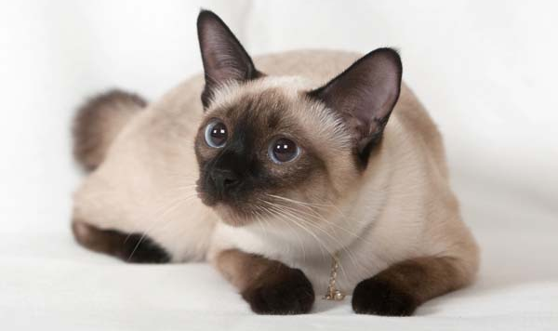
캐릭터 설정
세계관, 캐릭터 설정
시장의 생선가게 주인, 츄르마을의 마당발
에피소드3 런게임의 NPC
게임 성공 시 호감을 얻고 다른 주민들과도 친해짐
최근 생선가게에 도둑이 들어 걱정이다.
3
시장냥

Slide 27
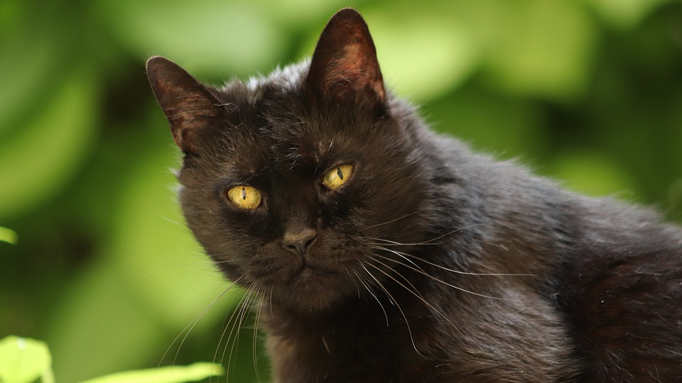
캐릭터 설정
세계관, 캐릭터 설정
캣닢공원의 실세, 스트릿냥
에피소드4 리듬게임의 NPC
게임 성공 시 동네 길냥이들과 친해질 수 있다.
춤을 잘 추는 고양이를 좋아한다.
4
길냥

Slide 28
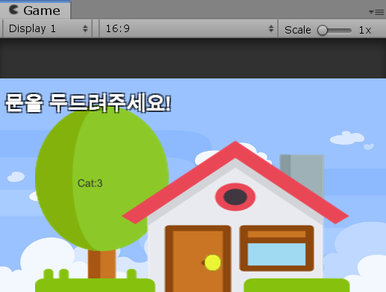
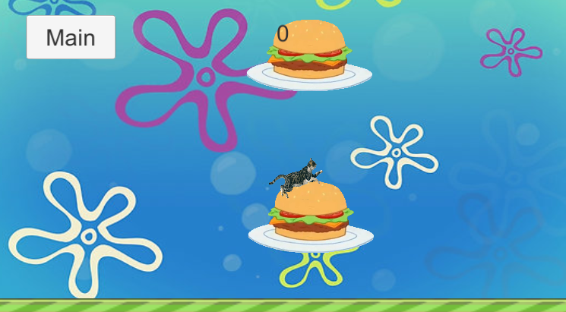
진행상황

Slide 29
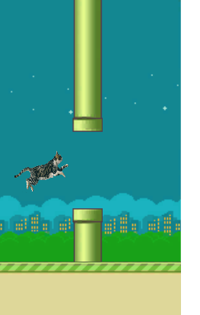
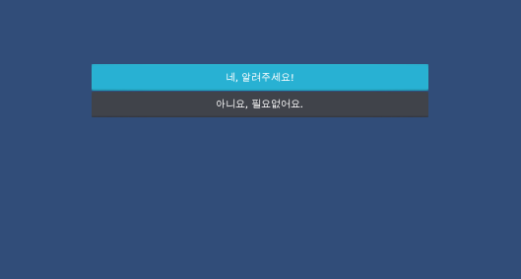
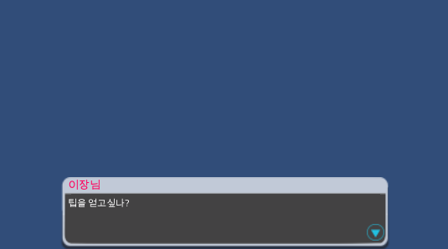
진행상황

Slide 30
Thank you
For Watching

